Slide 1
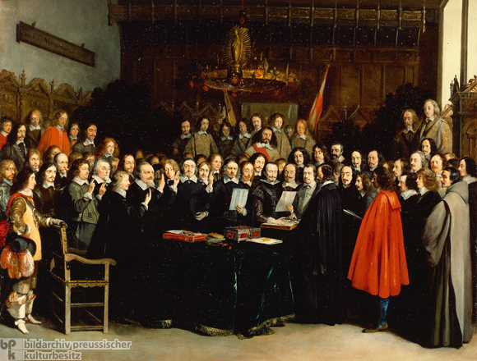

Slide 2
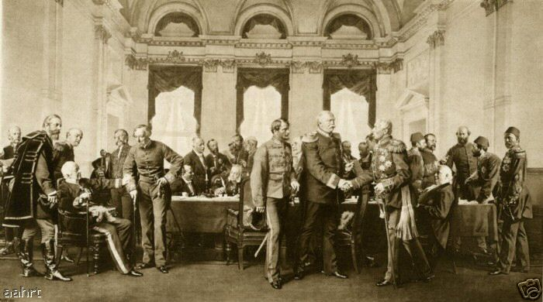

Slide 3
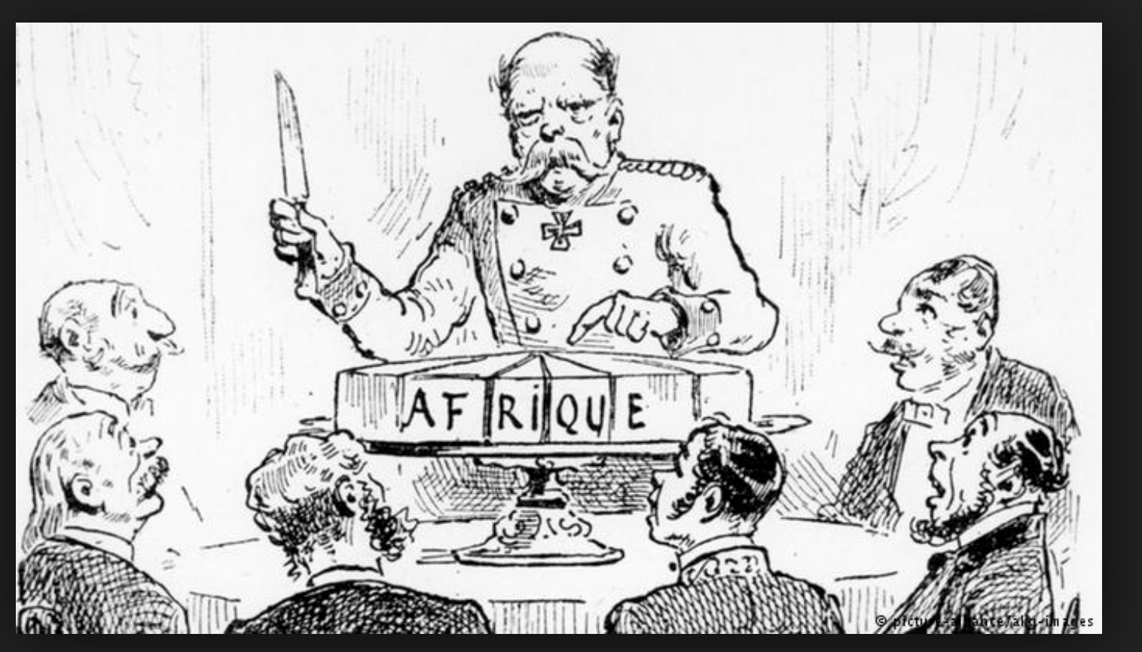

Slide 4
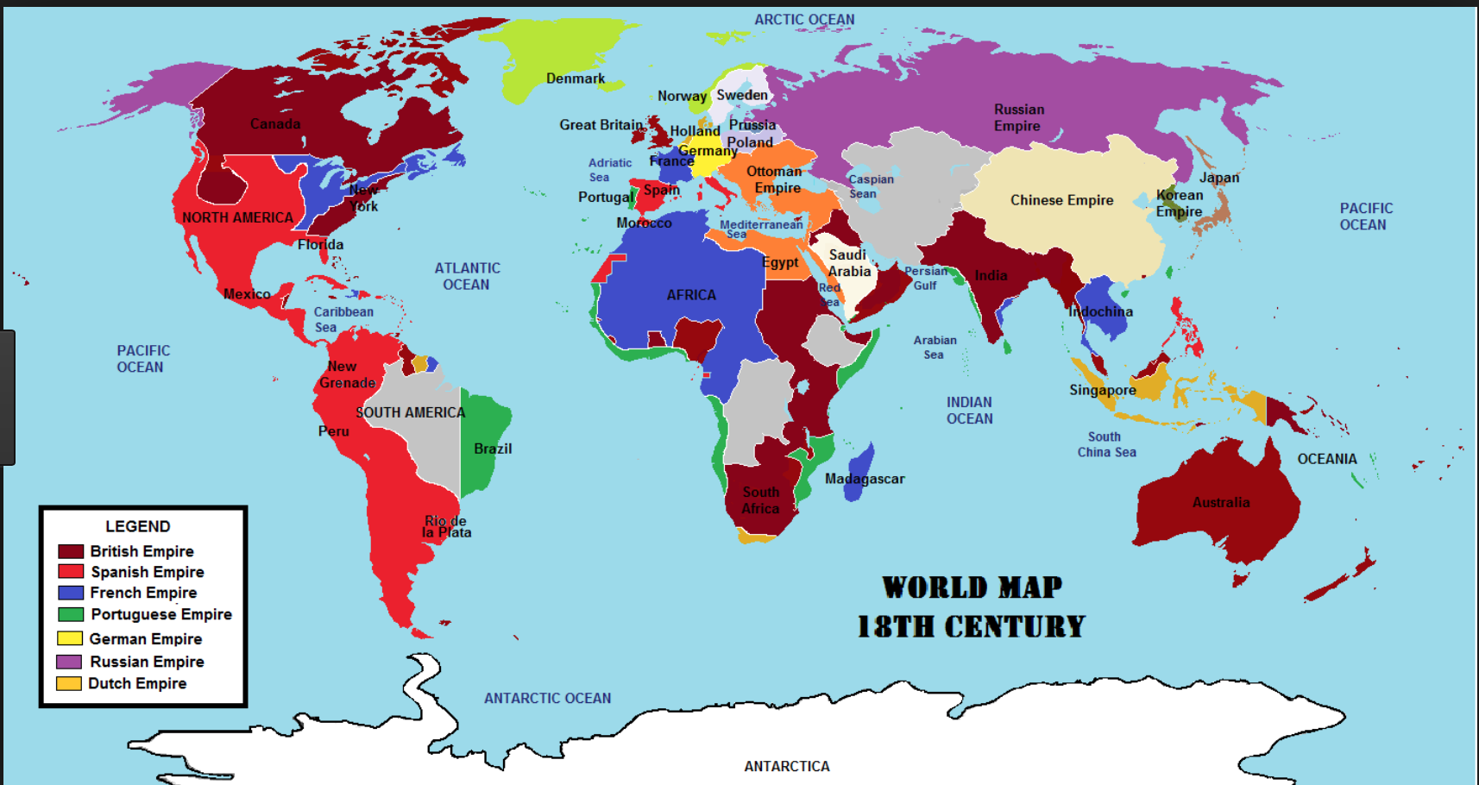

Slide 5
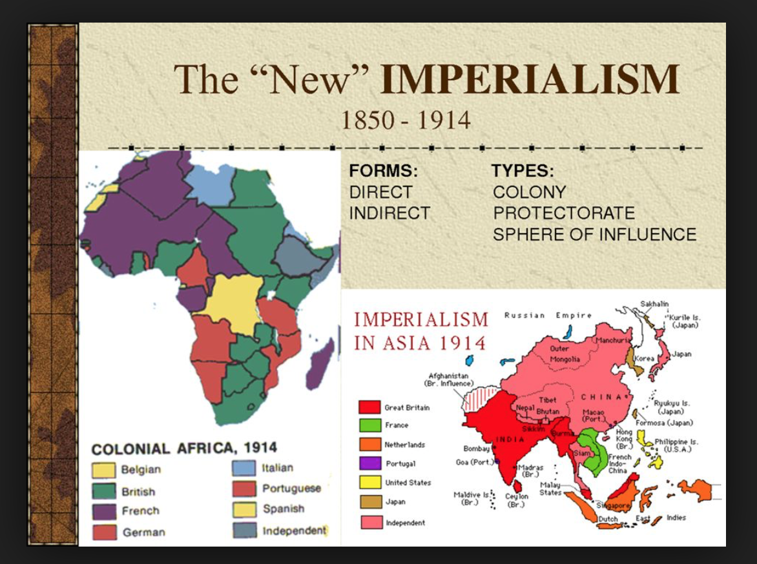

Slide 6
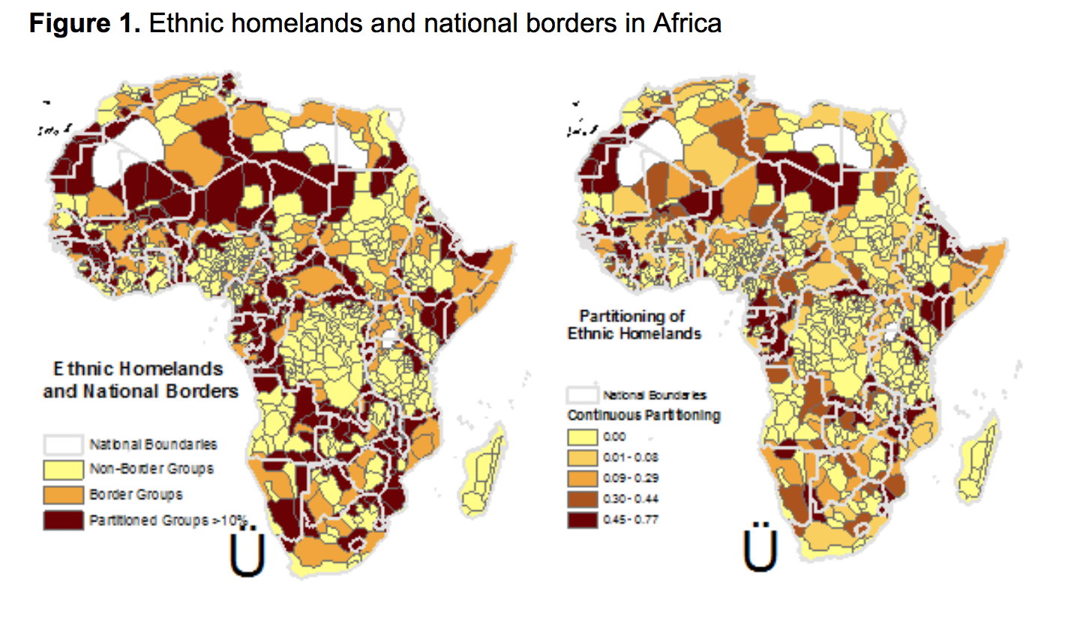

Slide 7
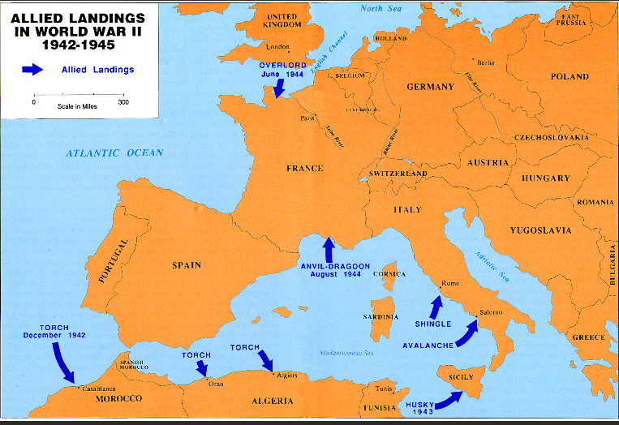

Slide 8
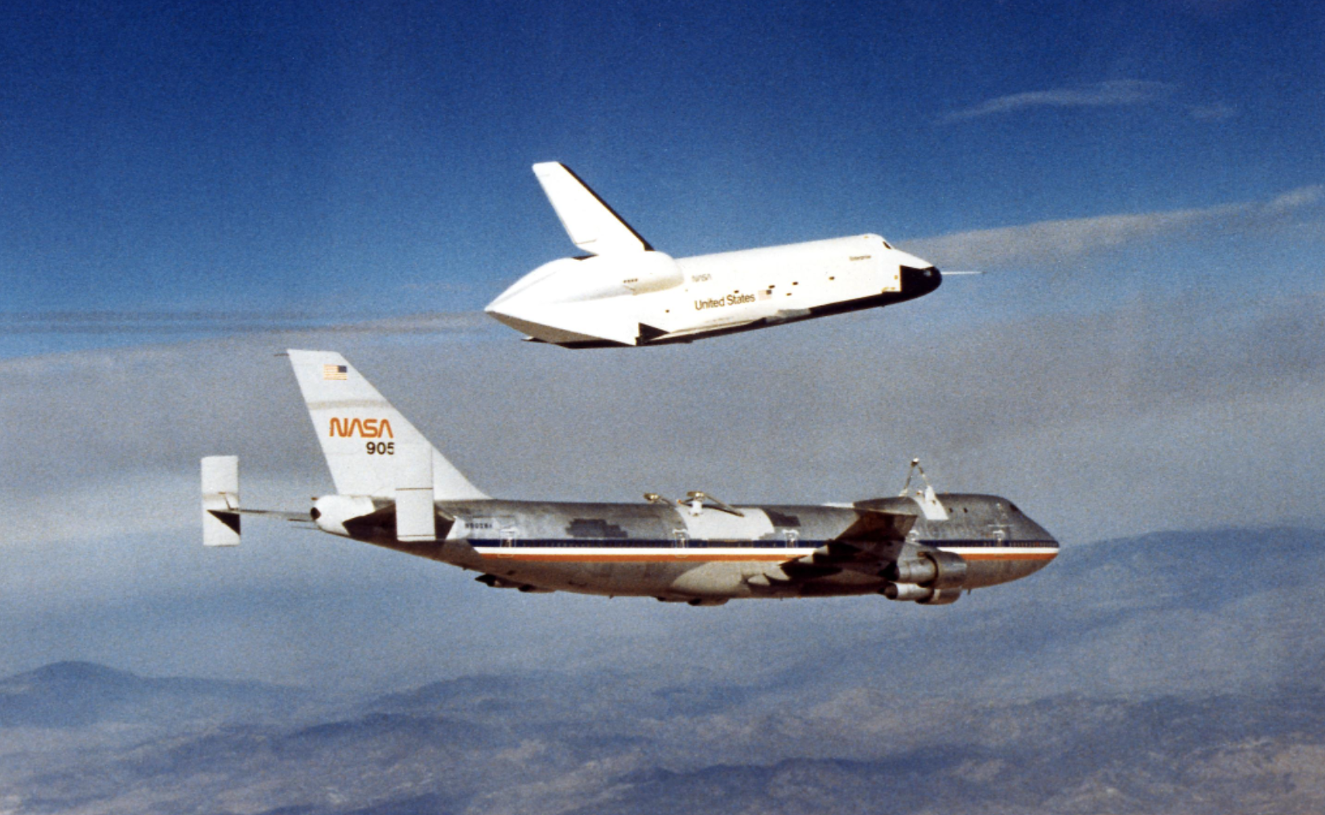

Slide 9
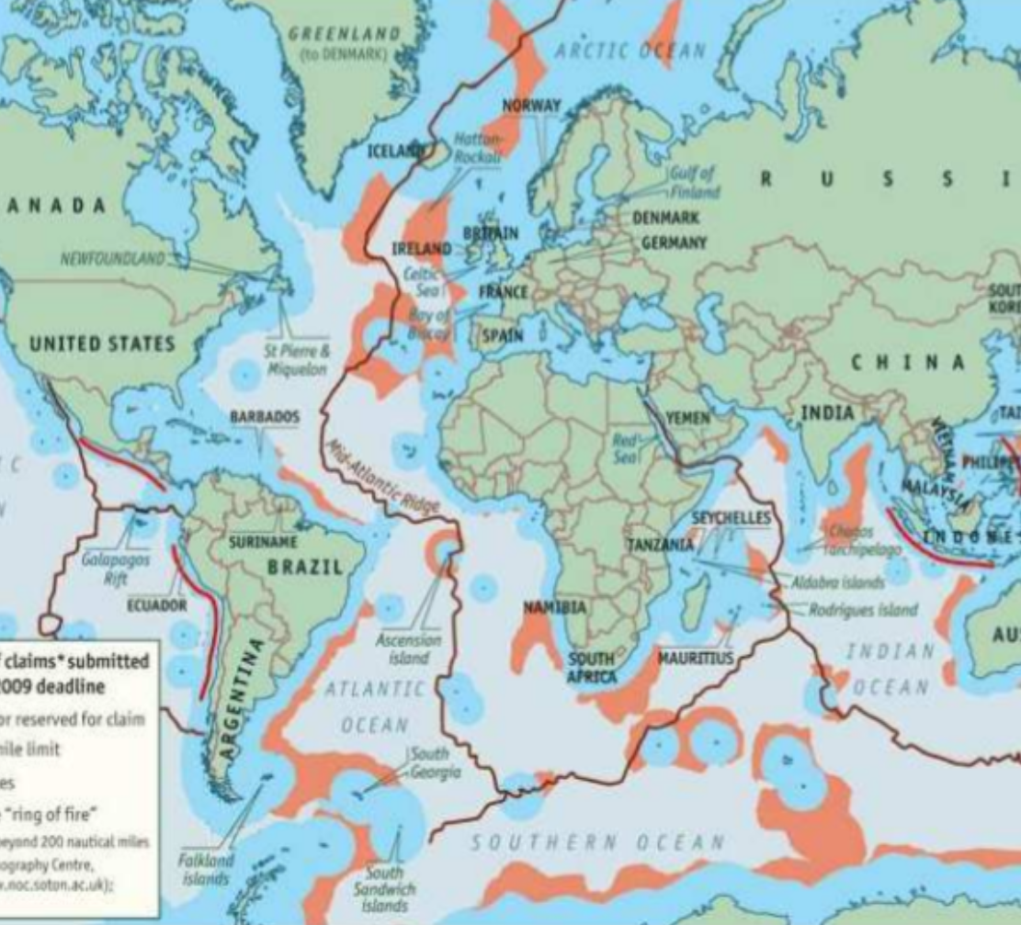

Slide 10
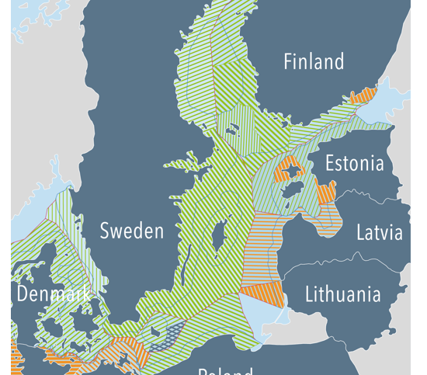

Slide 11
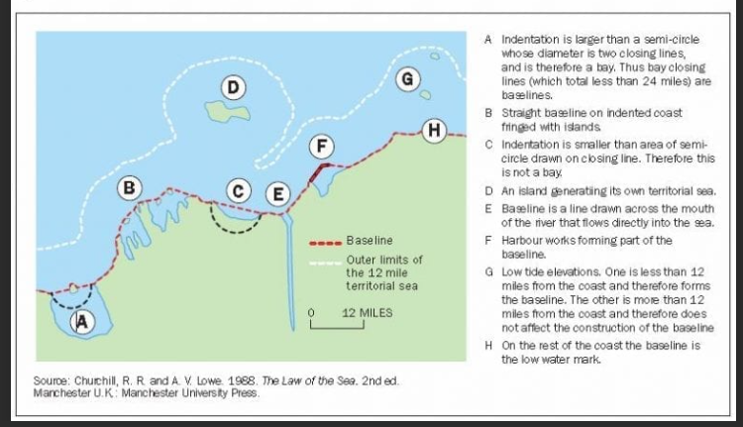

Slide 12
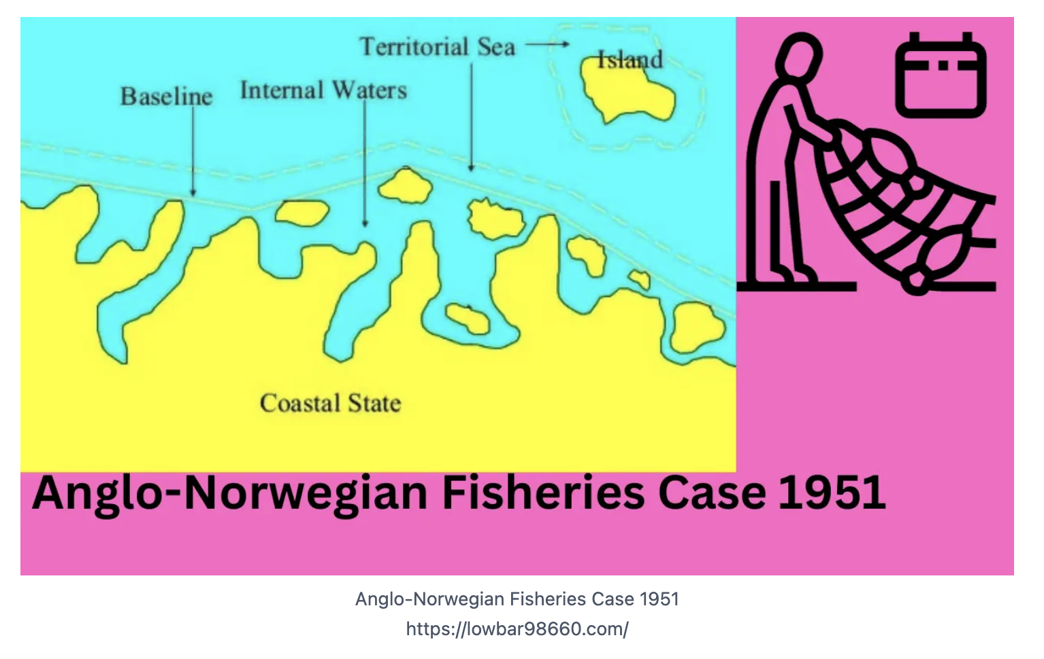

Slide 13
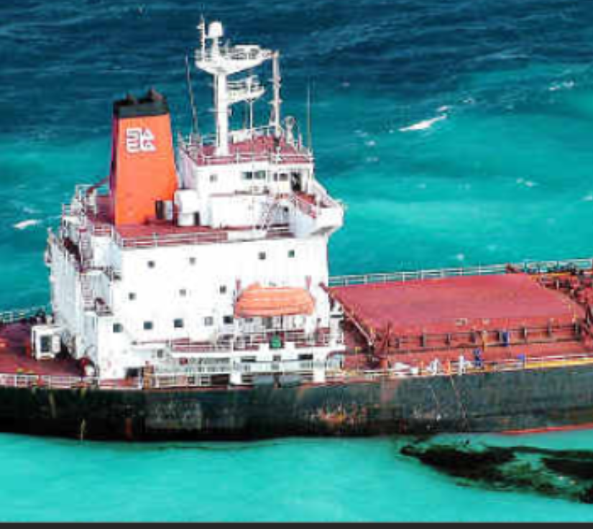

Slide 14
https://www.youtube.com/watch?v=yvBa_O8y0cg
https://www.youtube.com/watch?v=-A-SavHMHNs

Slide 15
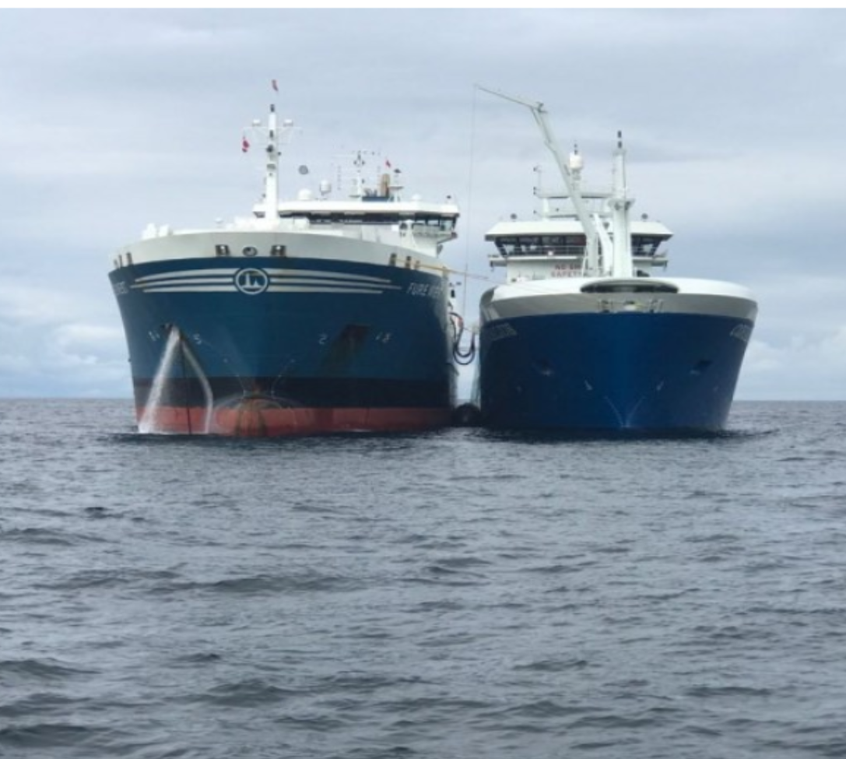

Slide 16
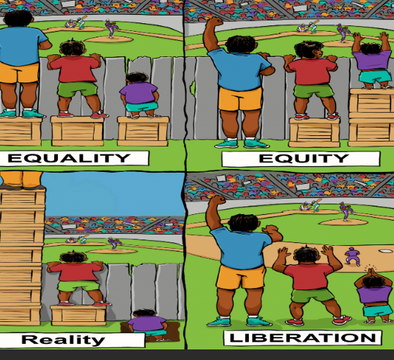

Slide 17
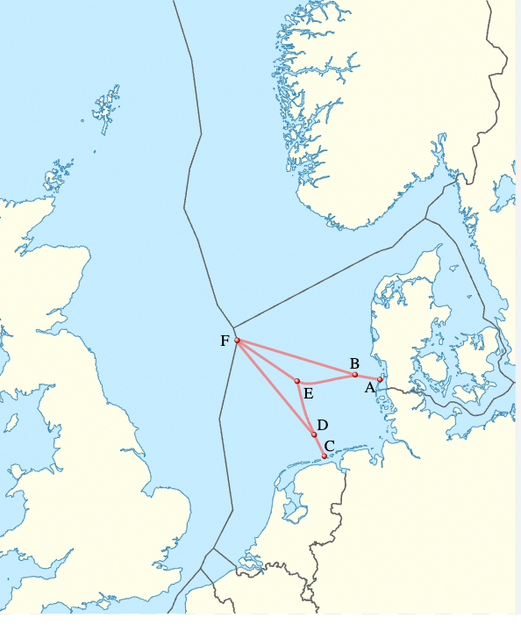

Slide 18
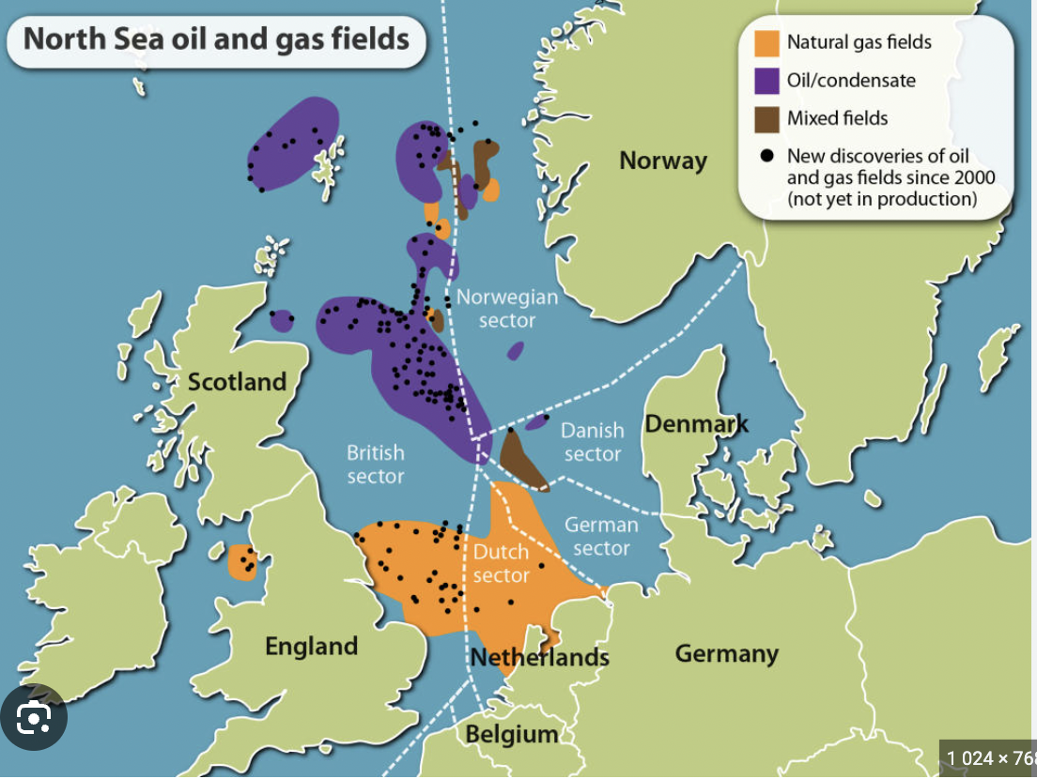

Slide 19
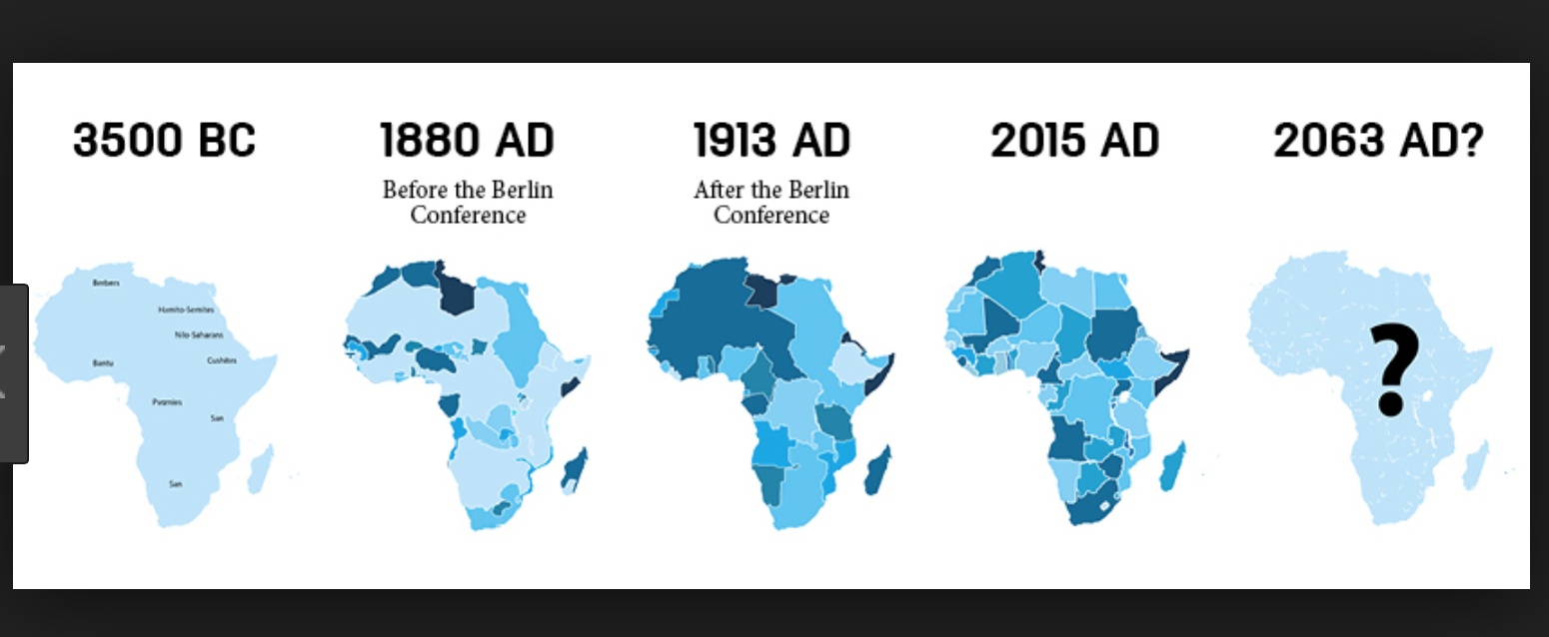

Slide 20
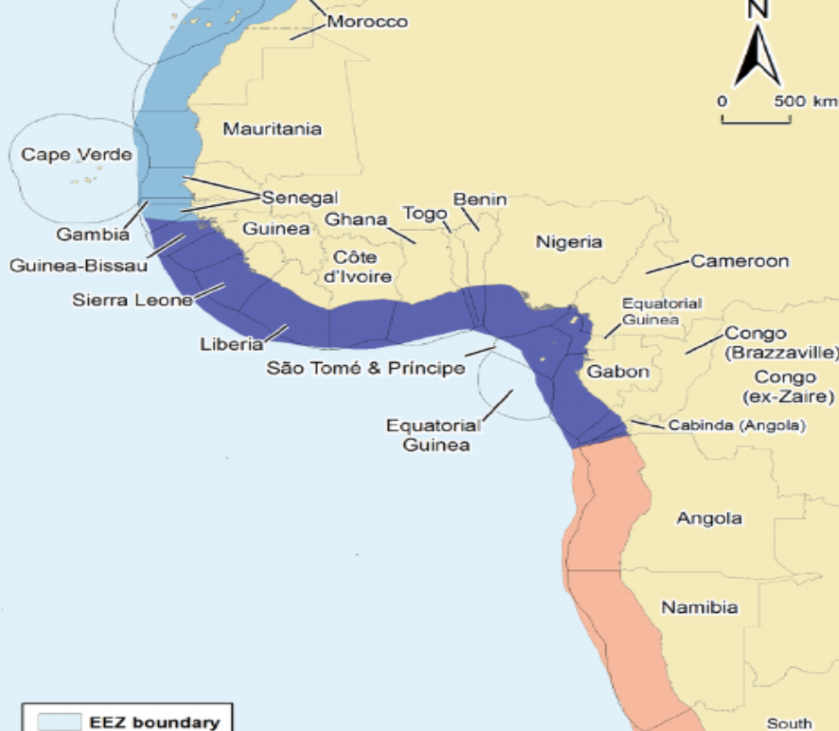

Slide 21
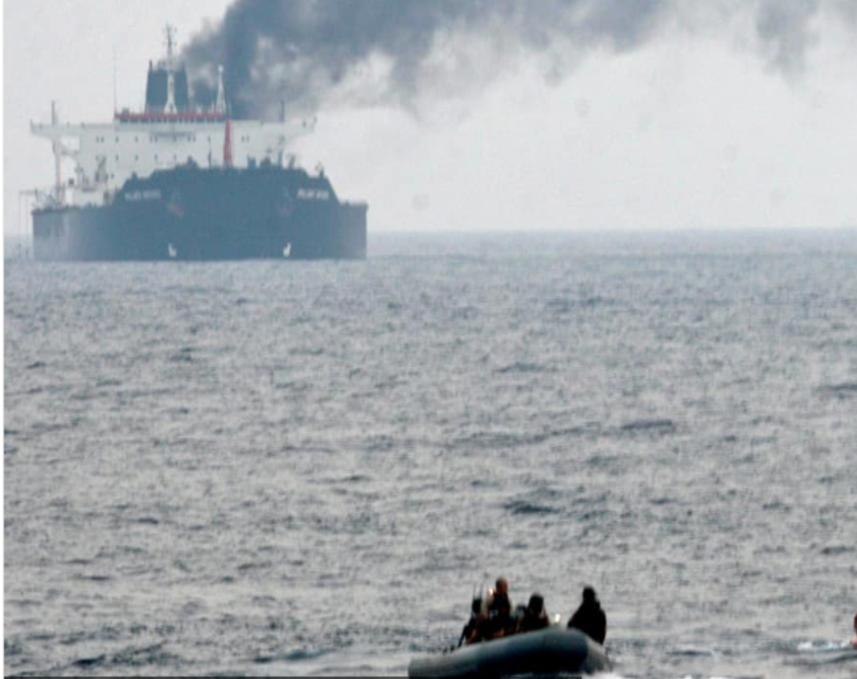

Slide 22
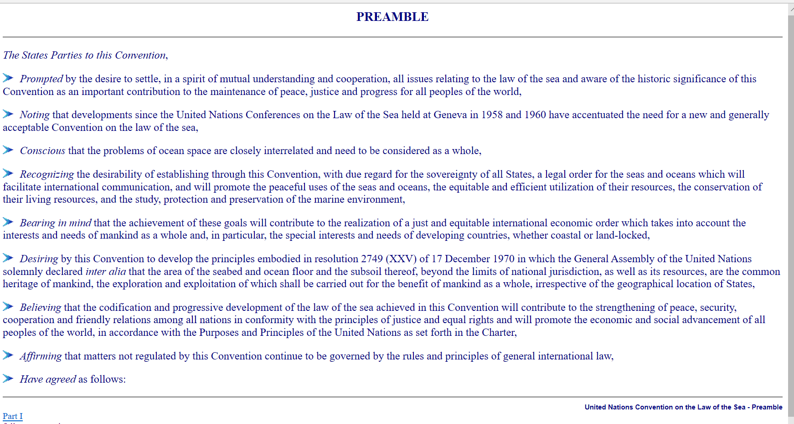

Slide 23
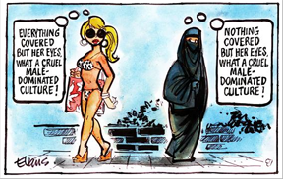


Slide 24
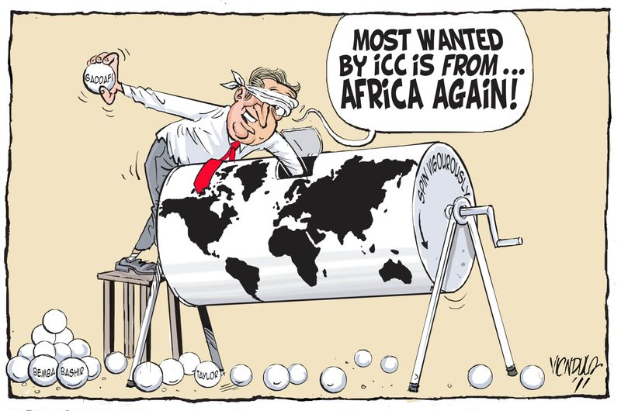

Slide 25
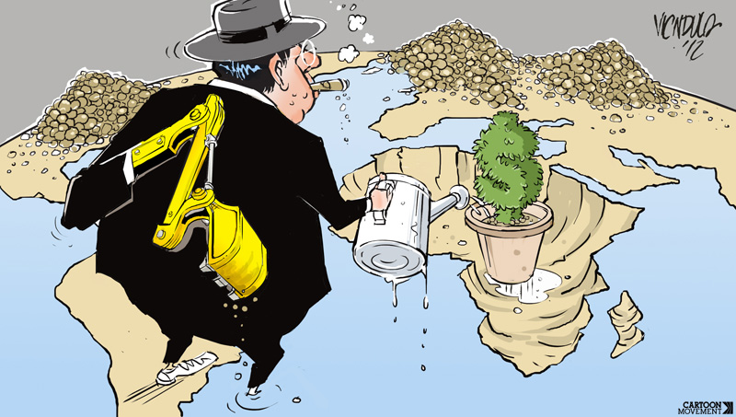

Slide 26
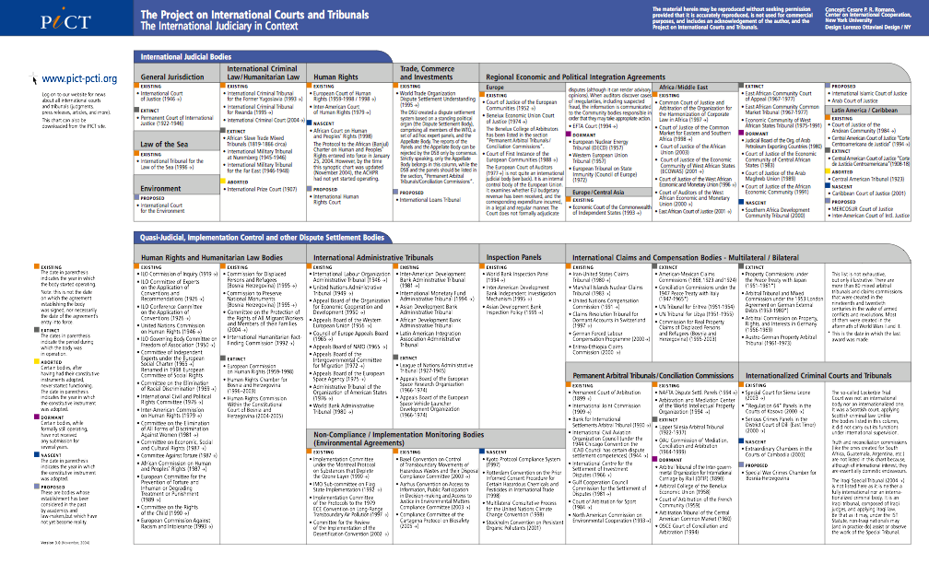

Slide 27
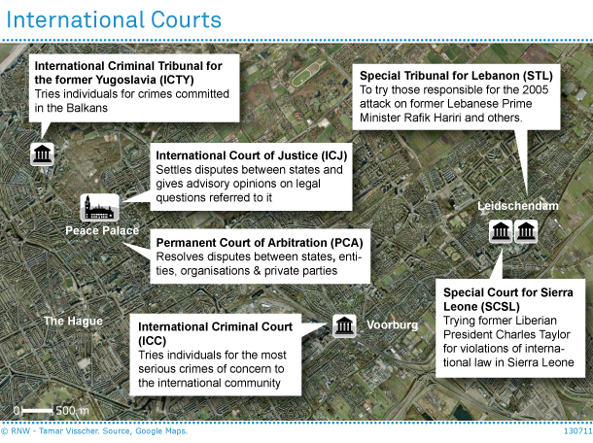

Slide 28
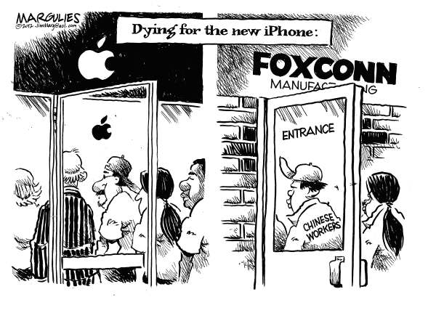

Slide 29
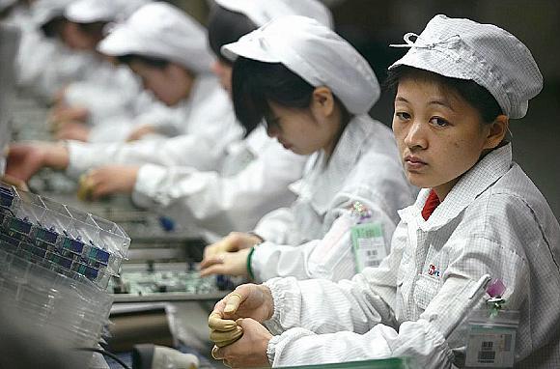
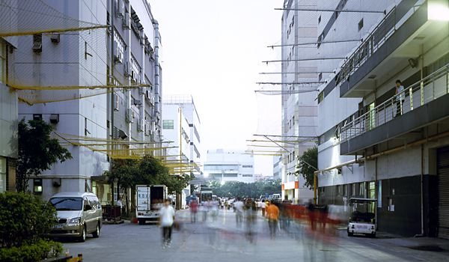
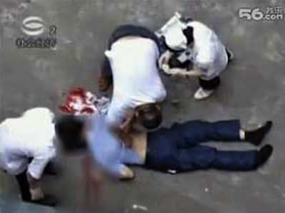

http://blogs.ubc.ca/hazeldanlincai/files/2010/09/foxconn.png

Slide 30
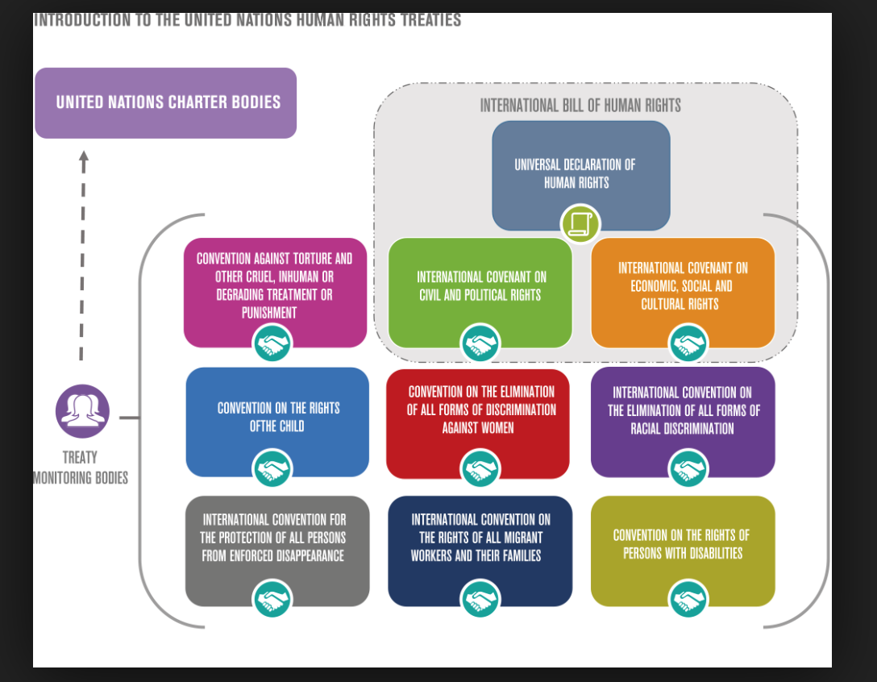

Slide 31
Human rights
Law of Development
International Arbitration
Humanitarian law, law of war + law of weapons
Int Environmental Law
International Administrative Law
Int’l Organizations Law
Int’l Constitutional law
International Trade Law
International Financial Law
Int’l Tax Law
Public International Law
Private International Law (Forum Law)
International Procedural Law
Law of Sea
Int’l Energy Law
Int’L Labor Law
Transnational Law
Int’l Family Law

Slide 33
Characteristics of IL:
Heterogenous
Heterodox
Pluralism (wannabe)
Fragmented v. Generalist (debate)

Slide 34
Discussion memoranda
every group should produce min 3 max 4 memos
each memo lists the best arguments in each discussion (max length is 1 page per discussion)
on each page (memo):
list the participants with full names
list the name of the case, for example ‘Saiga’
list the number or name of group
list 3 arguments for both sides
list who was chair person for each discussion (note: rotate chairs / cannot be same person twice)
chair’s responsibility is to make sure everyone in group makes argument suggestions (at least 3 times per discussion)
list who are (rotating) secretaries
secretary one: makes note of arguments
secretary two: drafts final memo and shows is to the group in the beginning of next discussion for approval by the group
each group sends all exercise memo with cover page (summarizing frequency & effort of each group member’s participation) together in one pile according to Moodle instructions

Slide 35
Harjoitustehtävämuistio / 75% harjoitustehtävien suorituspisteistä voi tienata max 10% tentin/portfoliosuorituksen pisteistä (lisäpisteinä)
opiston nimi ja vuosi
Harjoitustapauksen nimi
Harjoitusryhmän jäsenet (koko nimet)
Nimeä PJ, S1 ja S2 (puheenjohtaja ja 2 sihteeriä, kierrätä rooleja seuraavassa tehtävässä)
Pj johtaa puhetta ja ohjaa päätöksentekoa, mitkä argumentit kirjataan, S1 kirjaa argumentit muistioon, s2 merkitsee käytetyt puheenvuorot plussina nimien perään
Viimeisenä luentopäivänä muistioihin tehdään kokoava kansilehti ja palautetaan nippuna

Slide 36
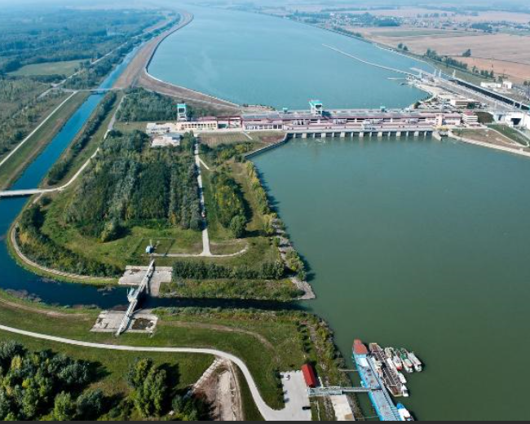

Slide 37
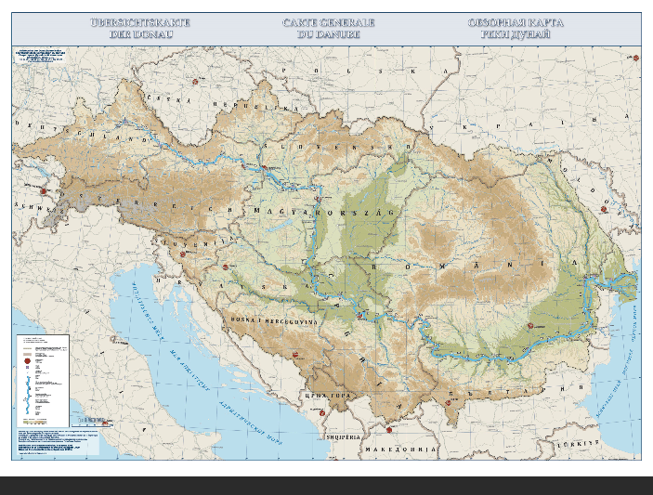

Slide 38
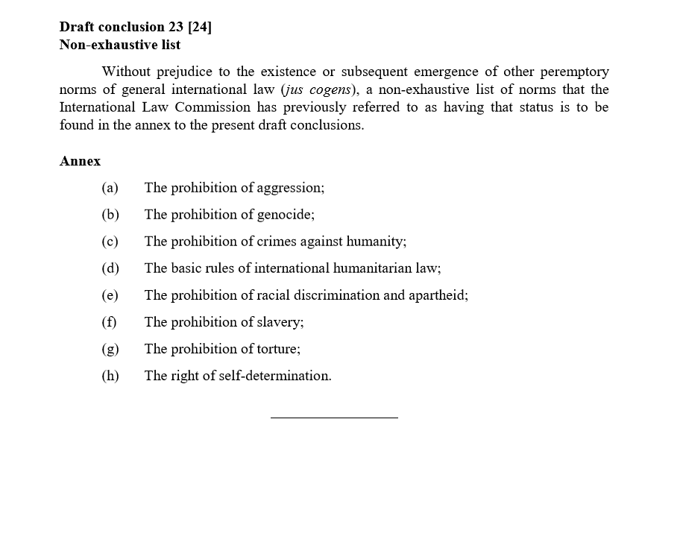

Slide 39
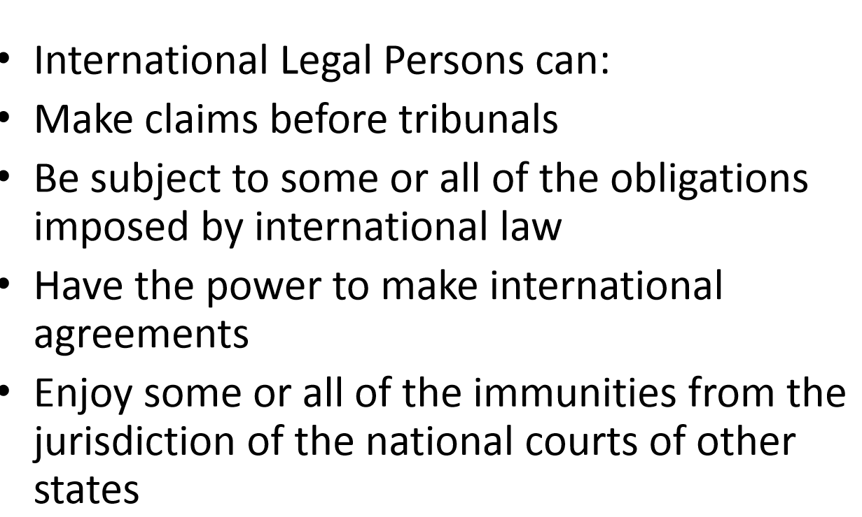

Slide 40
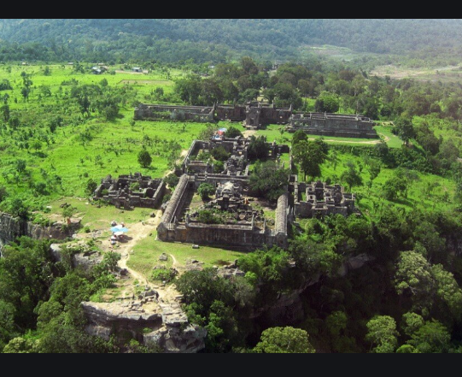

Slide 41
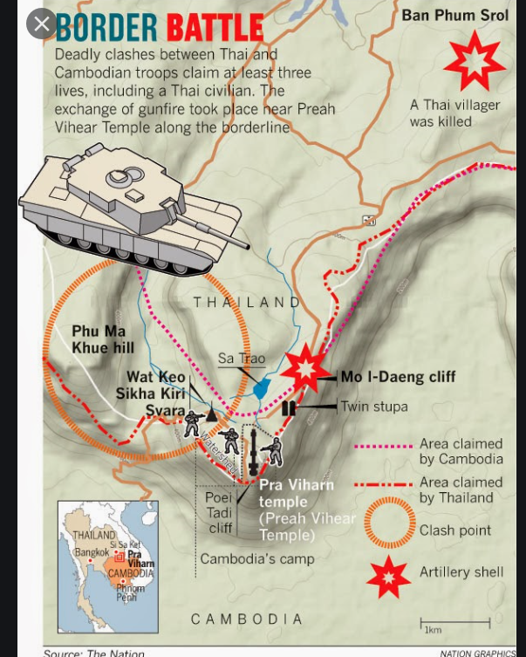

Slide 42
